Slide 1
Презентація на тему «Ядерна Енергетика»
Виконала учениця 11-А класу
Родзінська Тетяна

Slide 2
Ядерна енергетика, галузь енергетики, що використовує ядерну енергію (атомну енергію) в цілях електрифікації і теплофікації; галузь науки і техніки, розробляюча і використовуюча на практиці методи і засоби перетворення ядерної енергії в теплову і електричну. Основу Я. е. складають атомні електростанції (АЕС). Джерелом енергії на АЕС(атомна електростанція) служить ядерний реактор, в якому протікає керована ланцюгова реакція ділення ядер важких елементів, переважно ²³⁵ U і ²³⁹ Pu. При діленні ядер урану і плутонію виділяється теплова енергія, яка перетвориться потім в електричну так само, як на звичайних теплових електростанціях . При виснаженні запасів органічного палива (вугілля, нафти, газу, торфу) використання ядерного палива — доки єдино реальна дорога надійного забезпечення людства необхідною йому енергією. Зростання вжитку і виробництва електроенергії приводить до того що в деяких країнах світу вже відчувається брак органічного палива і все більше число розвинених країн починає залежати від імпорту енергоресурсів

Slide 3
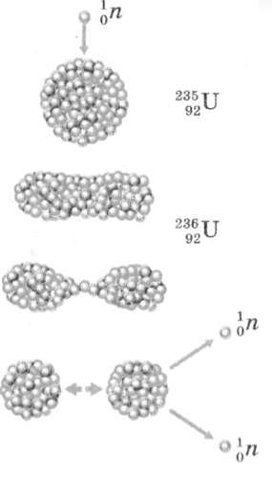
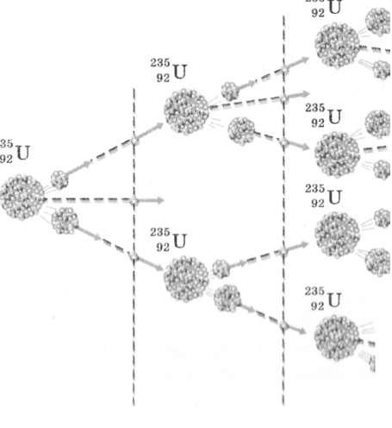
Дізнаємося про ланцюгову ядерну реакцію У 1939 р. було встановлено, що в результаті взаємодії ядра Урану-235 і нейтрона утворюється нове нестабільне ядро Урану (^И), яке відразу розпадається на два осколки, що розлітаються з величезною швидкістю.
Під час поділу кожного ядра Урану звільняються 2-3 нейтрони. Ці нейтрони у свою чергу можуть спричинити поділ інших ядер Урану, які також випускають нейтрони, здатні викликати поділ ядер, і т. д. Таким чином кількість ядер, що поділилися, швидко збільшується.
Під час поділу кожного ядра Урану звільняються 2-3 нейтрони. Ці нейтрони у свою чергу можуть спричинити поділ інших ядер Урану, які також випускають нейтрони, здатні викликати поділ ядер, і т. д. Таким чином кількість ядер, що поділилися, швидко збільшується

Slide 4
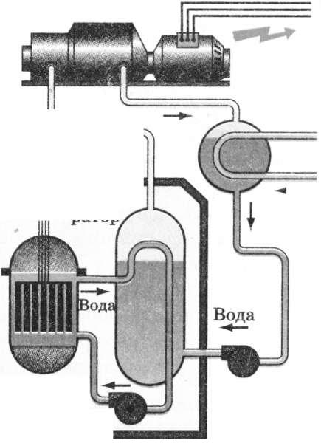
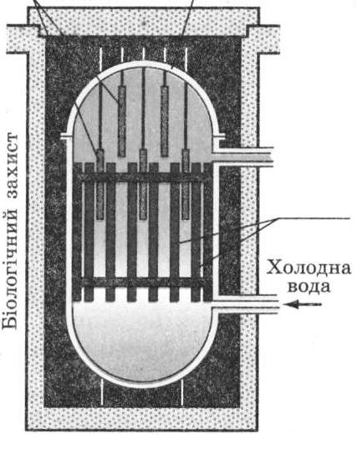
будова І принцип дії ядерного реактора
Ланцюгова реакція, яка відбувається в урані й деяких інших речовинах, є основою для перетворення ядерної енергії на інші види енергії (теплову, електричну). Під час цієї реакції безперервно з'являються нові й нові осколки ядер, які летять із великою швидкістю. Якщо шматок урану занурити в холодну воду, то осколки гальмуватимуться у воді й нагріватимуть її. У результаті холодна вода стане гарячою або навіть перетвориться на пару. Саме так працює ядерний реактор, у якому відбувається процес перетворення ядерної енергії на теплову.
У реальних ядерних реакторах ядерне паливо (уран або плутоній) розміщують усередині так званих тепловидільних елементів (ТВЕЛів). Продукти поділу нагрівають оболонки ТВЕЛів, і ті передають теплову енергію воді, яку в даному випадку ще називають теплоносієм. Отримана теплова енергія перетворюється далі на електричну подібно до того, як це відбувається на звичайних теплових електростанціях.
Перетворення енергії
Ядерний реактор

Slide 5
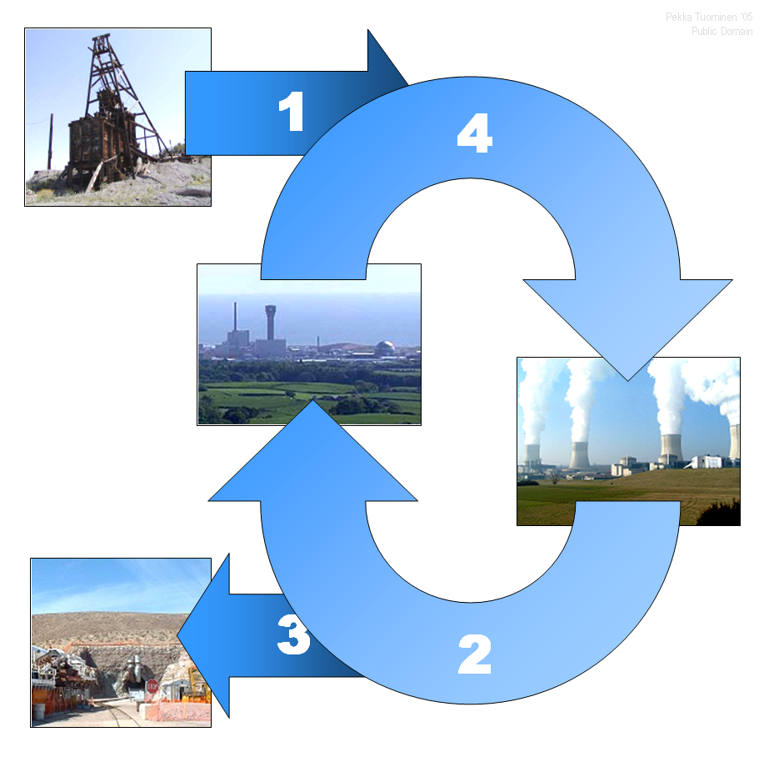
Ядерний паливний цикл
Існують різні типи паливних циклів, які залежать від типу реактора й від того, як відбувається кінцева стадія циклу.
Зазвичай паливний цикл складається з наступних етапів. У копальнях видобувається уранова руда. Руда подрібнюється для відділення діоксиду урану. Отриманий оксид урану (жовтий кек) перетворюють у гексафторид урану — газоподібна сполука. Для підвищення концентрації урану-235 гексафторид урану збагачують на заводах з розділення ізотопів. Потім збагачений уран знову перетворюють у твердий діоксид урану, з якого виготовляють паливні таблетки. З таблеток збирають тепловидільні елементи (твели), які об'єднують в збірки для завантаження в активну зону ядерного реактору АЕС. Вивантажене із реактора відпрацьоване паливо має високий рівень радіації і після охолодження на території електростанції (басейн витримки) відправляється в спеціальне сховище. Передбачається також видалення відходів із низьким рівнемрадіації, що накопичуються в ході експлуатації і технічного обслуговування станції. Після закінчення терміну служби і сам реактор повинен бути виведений з експлуатації (з дезактивацією та утилізацією вузлів реактора). Кожен етап паливного циклу регламентується так, щоб забезпечувалися безпека людей і захист навколишнього середовища.
Уран добувається, збагачується і виготовляється ядерне паливо (1), яке постачають на АЕС. Після використання відпрацьоване паливо відвозиться на завод з переробки ядерних відходів (2) або остаточно захоронюється (3) на постійне зберігання у безпечне місце, наприклад, у скелю. 95% відпрацьованого палива може бути перероблене для подальшого використання на електростанціях (4).

Slide 6
Недоліки ядерної економіки
Найбільша перешкода для розвитку ядерної енергетики пов'язана з проблемами безпеки. За час використання атомних реакторів відбулася низка техногенних катастроф, найбільшою з яких була Чорнобильська катастрофа. Ядерна енергетика належить до невідновлюваних джерел енергії — вона використовує ядерне пальне, в основному уран, запаси якого не безмежні. Важливою проблемою залишається заховання радіоактивних відходів — впродовж роботи ядерного реактора в ньому накопичується велика кількість радіоактивних ізотопів із значним періодом напівпрозпаду, які продовжуватимуть випромінювати ще тисячі років.

Slide 7
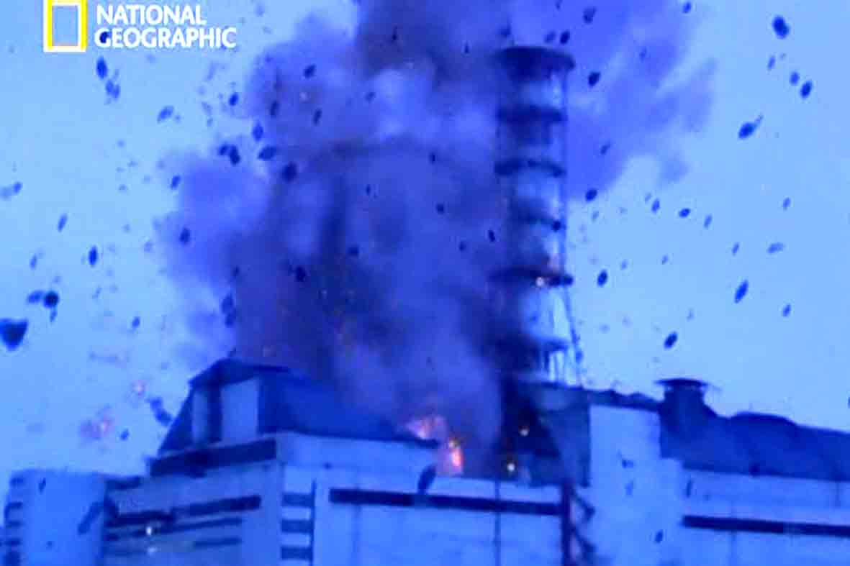
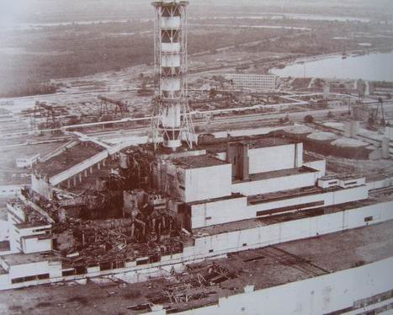
Чорнобильська Катастрофа
Чорно́бильська катастро́фа — екологічно-соціальна катастрофа, спричинена вибухом і подальшим руйнуванням четвертого енергоблоку Чорнобильської атомної електростанції в ніч на 26 квітня 1986 року, розташованої на територіїУкраїни (у той час — Української РСР). Руйнування мало вибуховий характер, реактор був повністю зруйнований і в довкілля було викинуто велику кількість радіоактивних речовин. Відбувся радіоактивний викид потужністю в 300Хіросім.
Унаслідок чорнобильського вибуху в Україні було радіаційно забруднено більше ніж 2300 населених пунктів, розташованих на території 12 областей. Чорнобильська катастрофа порушила нормальну життєдіяльність і виробництво в багатьох регіонах України, Білорусі і Росії, призвела до зниження виробництва електроенергії для потреб економіки. Істотні збитки було завдано сільськогосподарським і промисловим об'єктам, постраждали лісові масиви і водне господарство. Але ніякими фінансовими розрахунками не виміряти людське горе, пов'язане зі смертю чи втратою здоров'я ліквідаторів аварії, із хворобами дітей, зі страхом згубних наслідків катастрофи.

Slide 8
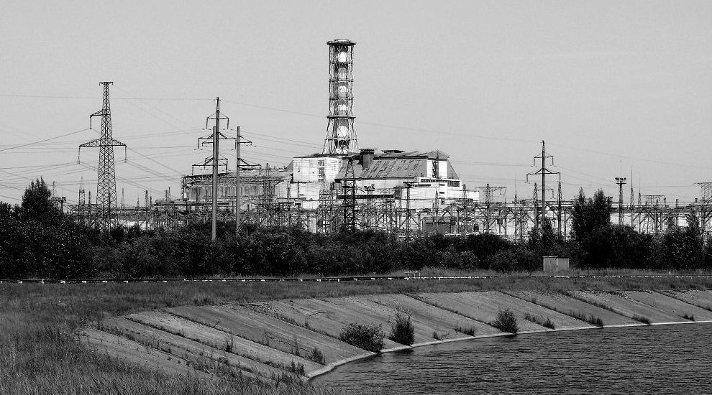
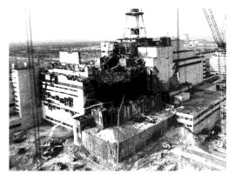
Внаслідок аварії на Чорнобильській АЕС тільки в Рівненській області забруднено радіонуклідами території Березнівського, Володими-рецького, Дубровицького, Зарічненського, Рокитнівського і Сарненсь-кого районів загальною площею 1,2 млн. га, в тому числі 290 тис. га сільськогосподарських угідь, 500 тис. га лісових масивів. Спостереженнями встановлено надзвичайно високе надходження радіаційних елементів в організм людини через харчові продукти (м'ясо, молоко), особливо продукти лісу (ягоди, гриби). На інтенсивність розповсюдження радіонуклідів в системі "грунт-рослина" великою мірою впливають властивості ґрунту. Сприяють таким процесам найбільш поширені в поліських районах бідні на поживні речовини кислі дерново-підзолисті та торфові ґрунти. На таких ґрунтах міграційна здатність основних радіонуклідів значно вища, ніж на грунтах більш важкого механічного складу.

